Slide 1
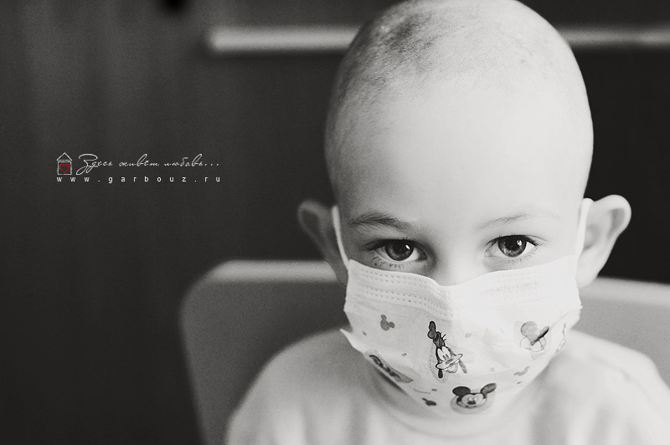
Сдай кровь - спаси жизнь

Slide 2
14 июня Всемирный день донора крови. Был выбран и учрежден тремя организациями, выступающими за добровольную безвозмездную сдачу крови: Международной Федерацией обществ Красного Креста, Международным обществом по переливанию крови и Международной Федерацией организаций доноров крови.

Slide 3
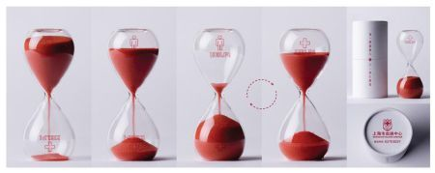
Согласно действующему российскому законодательству, донором крови и ее компонентов может стать каждый дееспособный гражданин в возрасте от 18 до 60 лет, прошедший медицинское обследование.
Медицинское обследование включает в себя:
1. Осмотр терапевта
2. Клинический анализ крови
3. Биохимический анализ крови
4. Анализ крови на наличие вирусов гепатитов В и С
5. Анализ крови на ВИЧ
6. Анализ крови на сифилис

Slide 4
Донорство основано на нескольких принципах:
Это свободно выраженный добровольный акт.
Он может быть безвозмездным и платным.
Кровь и ее компоненты, применяемые в лечебных целях, могут быть получены только от человека.
Донором крови может быть каждый дееспособный гражданин в возрасте с 16 до 60 лет, прошедший медицинский осмотр.

Slide 5
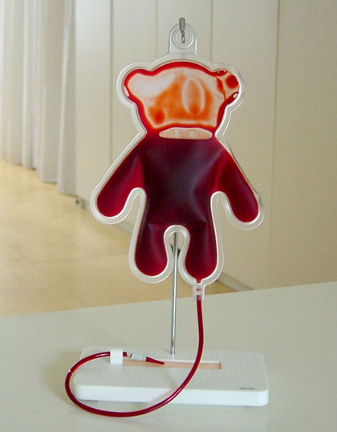
Донор крови – это люди,
Добровольно дающие
Свою кровь для переливания
Больным (рецепиентом),
А так же для приготовления лечебных препаратов.
Пожертвованная донорами кровь используется
При сложных операциях или родах,
Кровотечениях, тяжелых травмах, ожогах и других…
Кровь одного донора разделяется на компоненты и,
Благодаря этому, может спасти жизнь 4-5 пациентам.

Slide 6
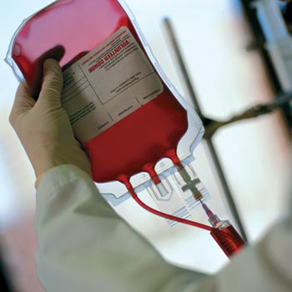
Сколько крови берут???
Полная доза – 400 мл.
Если ты сдаешь кровь впервые,
То у тебя возьмут половину,
То есть – 200 мл.

Slide 7
Повторные и регулярные доноры сдают 400 или 350 мл. в зависимости от самочувствия и показаний. Эту цифру определят доктор после осмотра будущего донора, измерения давления и беседы о самочувствии.
Да, для любого здорового взрослого человека процесс кровосдачи абсолютно безопасен, и не наносит вреда организму.
Твоя кровь - ещё одна спасённая жизнь человека!

